Slide 1

Módulo 3 — GitHub Copilot no SDLC
GitHub Copilot para Engenharia de Software Moderna

Slide 2
Agenda
01 | Da issue à produção
02 | Análise da entrega
03 | Reconstrução do fluxo

Slide 3
Parte 1
Da Issue à Produção
Notes:
Apresente esta parte como uma demonstração das capacidades do GitHub Copilot dentro do SDLC. Não use palavras como “incidente”, “armadilha”, “erro”, “autonomia sem supervisão” ou “Yes Bird”.
A intenção é permitir que a turma avalie o fluxo pelos sinais normalmente valorizados em uma entrega: implementação consistente, testes executados, revisão concluída e pipeline verde.

Slide 4
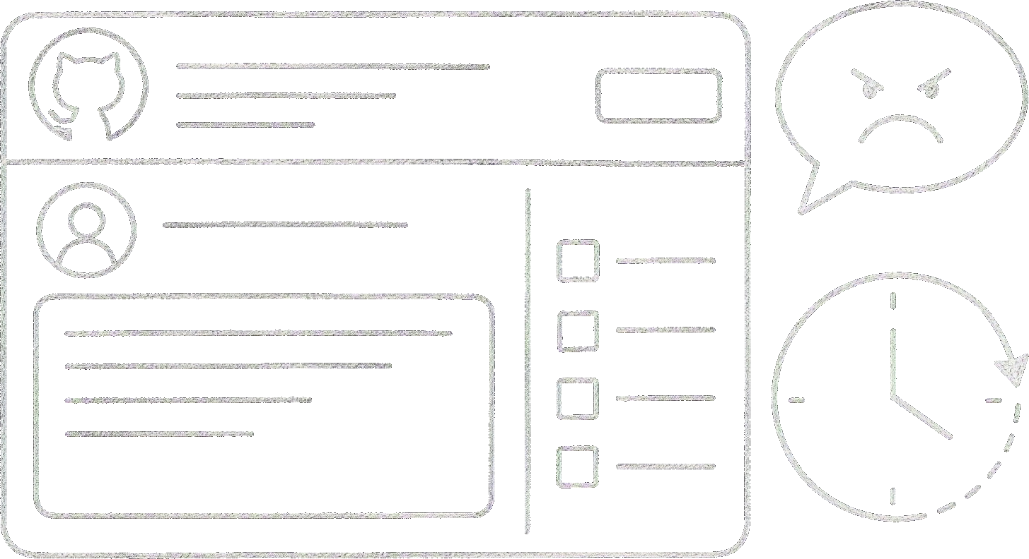
Uma solicitação aparentemente simples
Participantes reclamaram que os treinamentos estão longos demais.
Nova regra: treinamentos com mais de quatro horas não devem ser permitidos.
Atualizar especificação, API, interface e testes.
Notes:
Apresente a solicitação como uma decisão já aprovada pela área responsável. Destaque que ela indica o comportamento desejado e autoriza explicitamente a atualização dos artefatos afetados.
Não discuta ainda a diferença entre carga horária total e duração de cada encontro. Caso alguém levante espontaneamente essa dúvida, registre-a para retomar depois, mas siga a demonstração com a premissa declarada na issue.

Slide 5
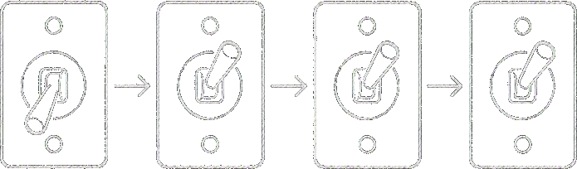
Preparando o fluxo automatizado
Cada transição depende de uma capacidade ou regra explícita.
cloud agent habilitado;
revisão automática em novos pushes;
CI inicial, aprovação do Copilot e checks obrigatórios;
auto-merge e pipeline na main.
Notes:
Crie e configure as condições do fluxo diante da turma. Explique somente a finalidade operacional de cada configuração. A análise crítica dessas decisões ficará para a segunda parte.
Diferencie recursos do Copilot de recursos da plataforma:
- cloud agent, Copilot Code Review e aprovação do Copilot são recursos do GitHub Copilot;
- rulesets, required checks, auto-merge e GitHub Actions são recursos do GitHub que conectam e controlam o fluxo.
Execute o workflow CI antes de criar o ruleset. Além de validar o estado inicial da aplicação, essa execução registra o check Build e testes para que ele possa ser selecionado como obrigatório. Em seguida, execute Preparar cenário da aula, que cria a issue a partir do arquivo Markdown separado.
Informe que aprovações do Copilot estão em public preview e devem ser reconfirmadas antes da aula. Se o recurso não estiver disponível, a aprovação manual será usada como fallback.

Slide 6
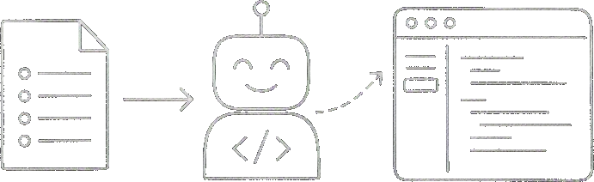
Delegação ao cloud agent
A issue fornece objetivo, escopo e critérios para a execução.
Issue atribuída
O agente explora o repositório, planeja a mudança, altera o código e valida o resultado em um ambiente remoto.
Notes:
Mostre que a atribuição não transfere acesso irrestrito ao repositório. O agente trabalha em uma branch própria e em um ambiente controlado pelo GitHub.
Chame atenção para os artefatos observáveis: sessão, plano, logs, comandos, commits e pull request. Não aprofunde ainda os riscos nem apresente uma lista conceitual de guardrails.

Slide 7
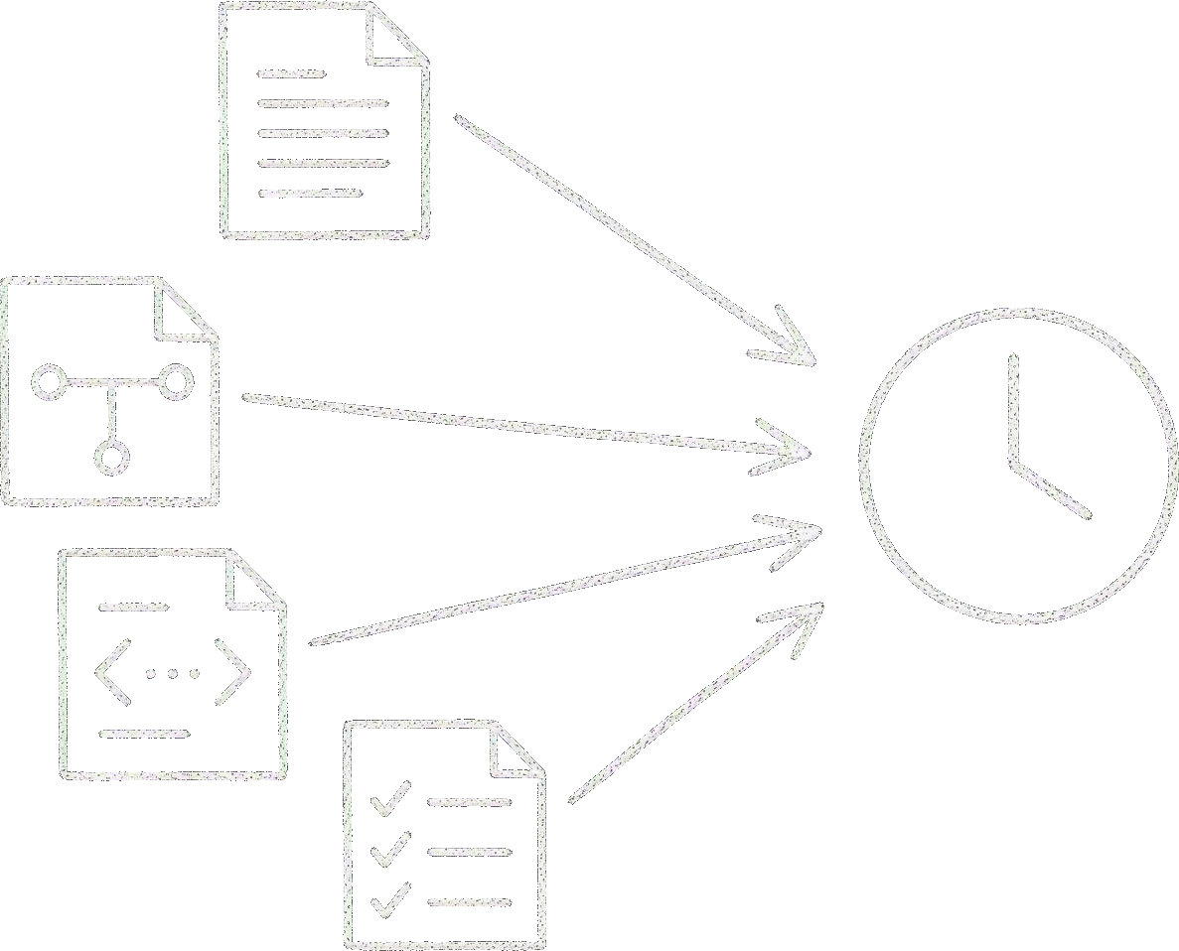
Da solicitação à implementação
Uma mudança de comportamento atravessa contrato, aplicação e validação.
atualizar a especificação;
validar o limite na API e na interface;
ajustar cenários existentes;
adicionar testes para a nova regra.
Notes:
Valorize a consistência da execução. O agente deve localizar a especificação, reconhecer os pontos afetados, alterar o comportamento e atualizar os testes que ainda usam treinamentos acima de quatro horas.
Se o agente substituir valores de oito horas em testes existentes, trate isso como manutenção coerente com a nova regra. Não questione ainda se o cenário anterior representava uma evidência de negócio importante.

Slide 8
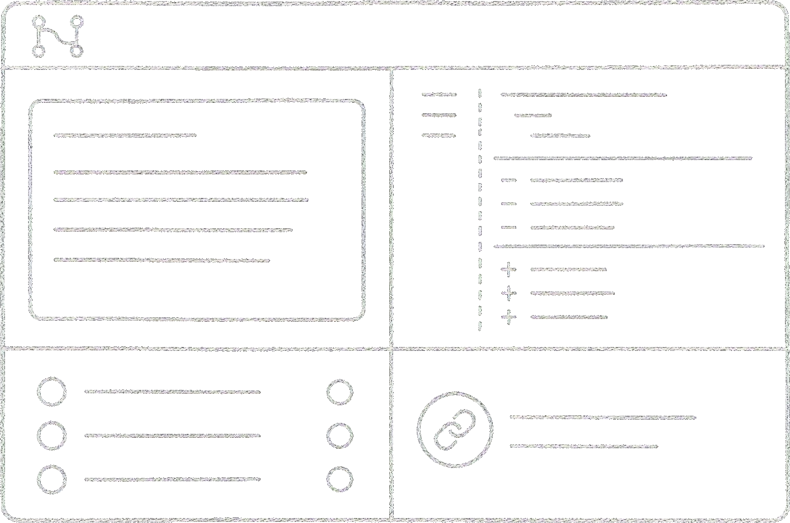
O pull request como entrega
Código, justificativa e validações reunidos em um artefato revisável.
resumo da implementação;
arquivos e commits;
testes executados;
vínculo com a solicitação original.
Notes:
Percorra o pull request como um engenheiro que procura sinais rápidos de qualidade. Mostre o resumo, a lista de arquivos, os commits e os testes informados pelo agente.
Não faça ainda uma revisão detalhada do significado da alteração. A leitura deliberadamente superficial prepara a discussão posterior sobre a diferença entre evidência disponível e evidência realmente examinada.

Slide 9
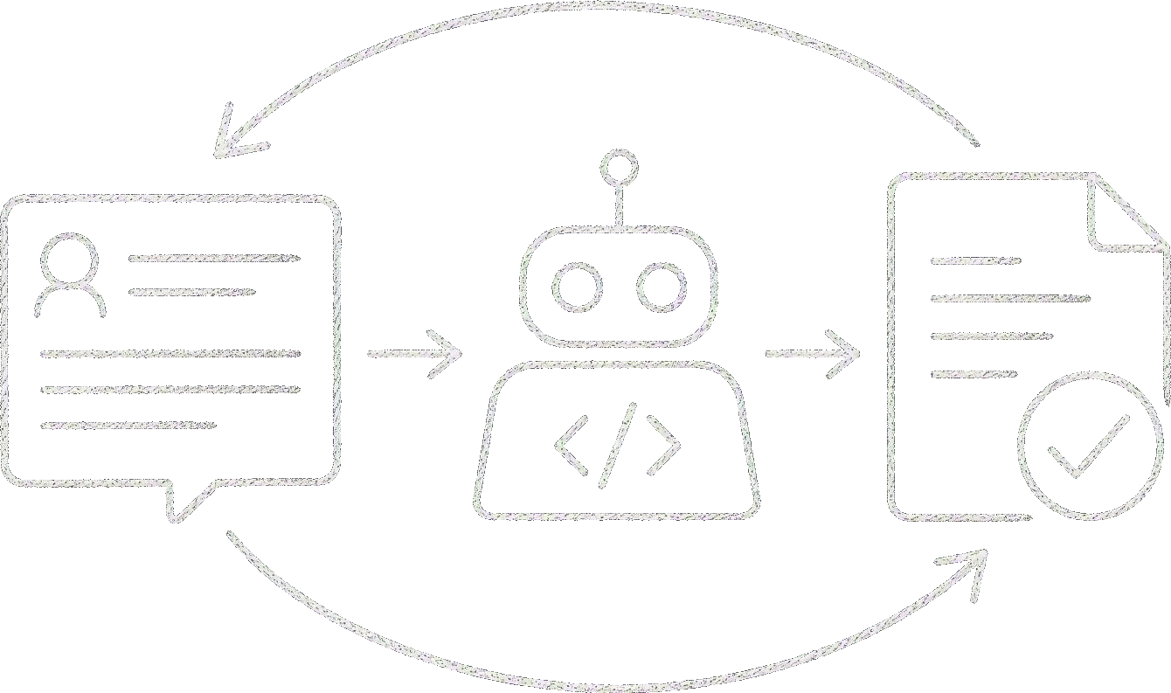
Copilot Code Review
Feedback automatizado durante o ciclo do pull request.
revisão automática do diff;
comentários classificados por severidade;
sugestões aplicáveis;
Fix batch with Copilot para delegar um lote de correções.
Notes:
Mostre os comentários produzidos pelo Copilot Code Review e sua classificação. No comentário geral da revisão, use Fix batch with Copilot, selecione os comentários que serão corrigidos e encaminhe o lote ao cloud agent.
Explique apenas o comportamento da funcionalidade. Não discuta ainda se essa revisão é independente da implementação nem avalie criticamente a recomendação diante da turma.
Após o novo commit, mostre que a opção de revisar novos pushes permite uma nova análise automática. Se não houver comentário adequado na execução ao vivo, use o PR de recuperação.

Slide 10
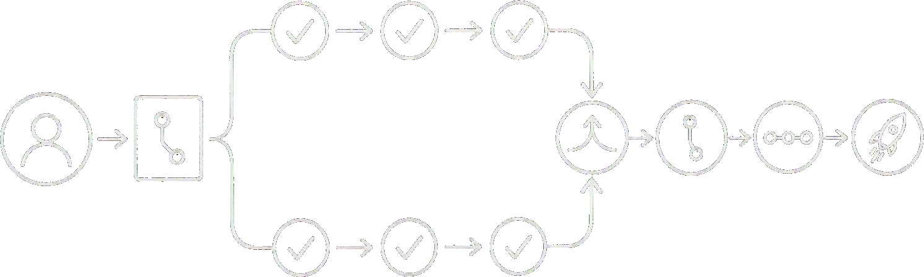
Da aprovação à publicação
Revisão, validação e integração conectadas por regras do repositório.
Review aprovado + checks verdes
Auto-merge integra a mudança e a atualização da main dispara o pipeline final.
Notes:
Mostre a aprovação emitida pelo Copilot, caso o recurso esteja disponível e configurado para contar nos requisitos de merge. Reforce apenas que esse comportamento é configurável e está em public preview.
Acompanhe os required checks, habilite ou confirme o auto-merge e abra a execução disparada depois da atualização da main. Termine esta parte com todos os indicadores visíveis em estado de sucesso.
Não revele o erro de domínio. A frase final deve confirmar somente os fatos observáveis: implementação concluída, testes verdes, revisão aprovada e pipeline finalizado.

Slide 11
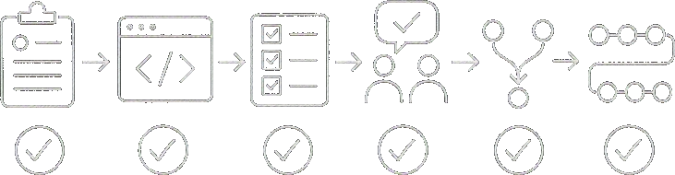
Tudo funcionou
Especificação, código, testes, revisão e pipeline chegaram ao mesmo resultado.
Issue concluída. PR aprovado. Checks verdes. Pipeline concluído.
Notes:
Recapitule apenas fatos observáveis. O cloud agent concluiu a implementação, o Copilot Code Review analisou o diff, os testes passaram, o ruleset foi satisfeito e o pipeline produziu o artefato.
Faça uma pausa antes de avançar. Pergunte à turma, sem solicitar votação formal: “Com essas evidências, consideraríamos a entrega correta?”. Não corrija as respostas ainda.

Slide 12
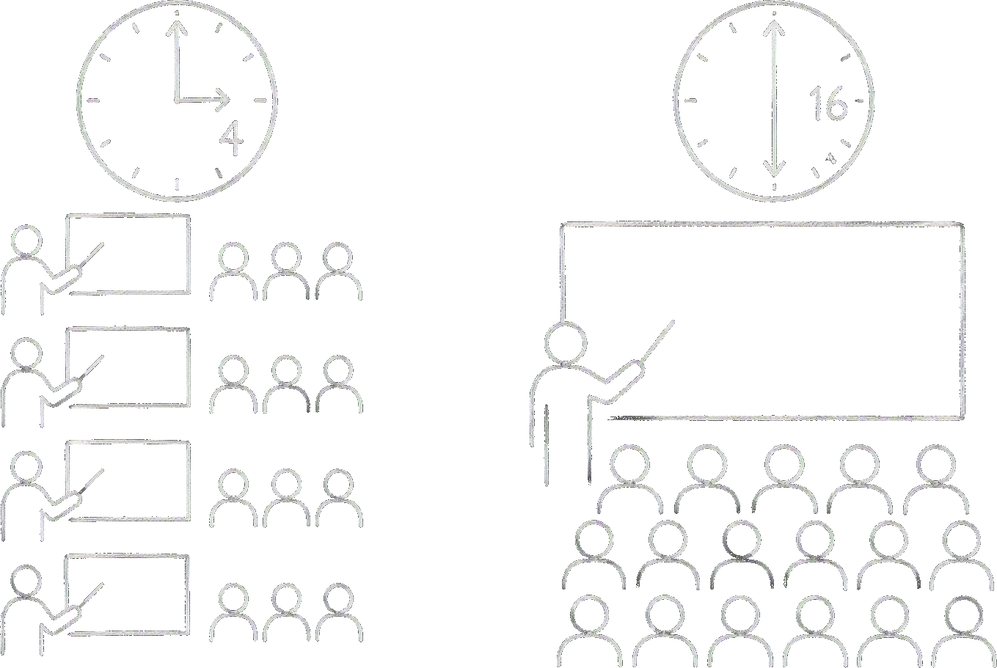
Mas resolvemos o problema errado
A reclamação falava de encontros longos; a implementação limitou o treinamento inteiro.
durationHours: carga horária total do treinamento;
quatro horas: limite desejado para cada encontro;
encontros: conceito ainda inexistente no modelo.
Notes:
Mostre que um treinamento de 8, 16 ou 40 horas pode ser válido quando distribuído em encontros menores. A aplicação, porém, passou a rejeitar qualquer carga horária total acima de quatro.
Abra a especificação original e um teste anterior que usava oito horas como dado válido. Em seguida, mostre no diff da Parte 1 como especificação e testes foram alterados para concordar com a decisão incorreta.
O problema não é uma falha de sintaxe, build ou cobertura. A implementação respondeu corretamente ao contrato que recebeu; o contrato representava a solução errada.

Slide 13
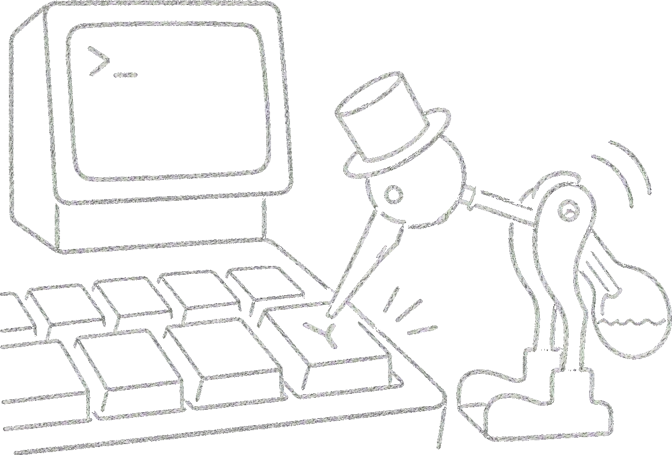
Conheçam o Yes Bird Engineer
Presente em todas as transições, ausente nas decisões.
Atribuiu. Confirmou. Corrigiu. Aprovou. Integrou.
Mas não verificou a premissa.
Notes:
Apresente “Yes Bird Engineer” como um arquétipo comportamental, não como julgamento sobre inteligência ou competência. A referência vem do episódio “King-Size Homer”, de The Simpsons: Homer deixa um drinking bird pressionando repetidamente a tecla Y para confirmar as solicitações de um terminal.
O arquétipo representa a pessoa cuja participação se reduz a responder “sim” e acionar a próxima etapa, sem interpretar a solicitação, verificar a premissa ou avaliar as consequências. Na Parte 1, o instrutor desempenhou esse papel deliberadamente: conectou sistemas automáticos sem produzir evidência independente nem interromper uma premissa ambígua.
Evite constranger quem concordou com a issue. O desenho da experiência pretendia produzir essa confiança inicial.
Deixe explícito que “Yes Bird Engineer” é uma analogia criada para o curso, não um termo oficial do GitHub ou da engenharia de software.

Slide 14
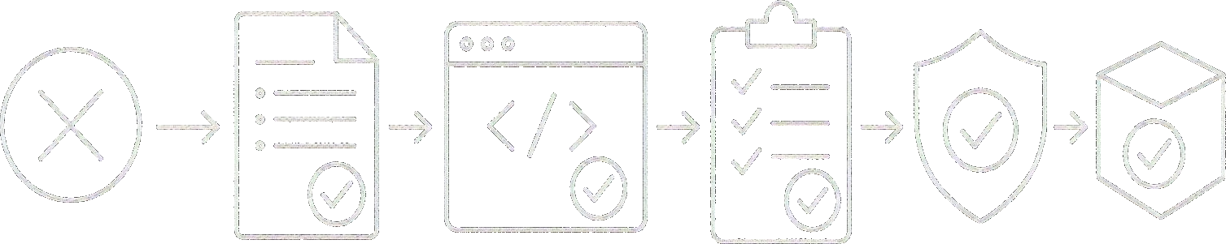
A decisão errada atravessou todo o fluxo
Consistência entre artefatos não corrige a origem da decisão.
Uma premissa aceita sem validação tornou-se especificação, código, testes, aprovação e artefato.
Notes:
Percorra o diagrama da esquerda para a direita. Em cada etapa, o artefato seguinte foi derivado do anterior. Como não houve uma evidência independente do domínio, todos os mecanismos reforçaram a mesma interpretação.
Explique que aumentar automação ou quantidade de testes não resolveria sozinho esse problema. Testes derivados da premissa errada apenas a codificam com maior precisão.

Slide 15
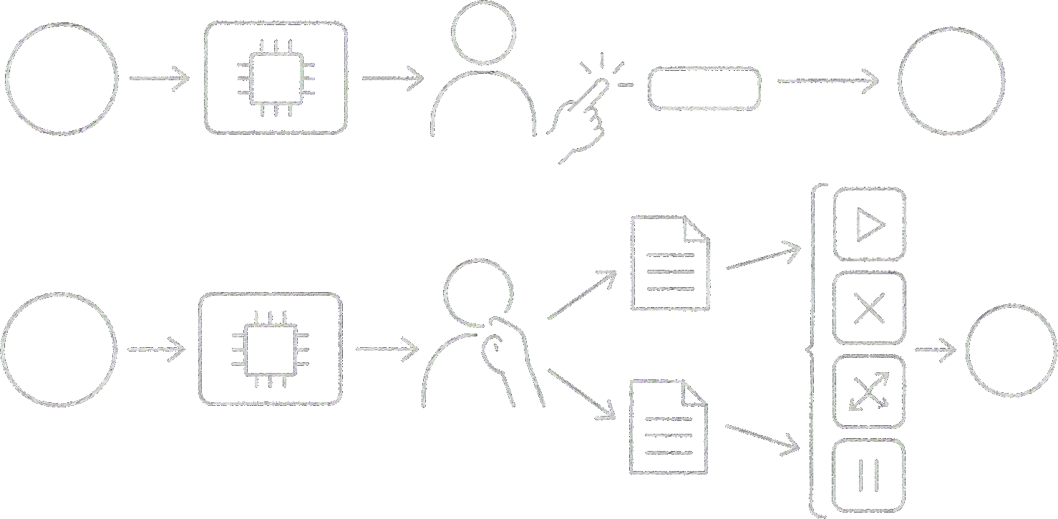
Human-in-the-loop não é supervisão
Um clique humano só agrega controle quando representa uma decisão informada.
No loop: aciona a próxima etapa.
Supervisiona: verifica premissas, evidências, riscos e consequências.
Notes:
Explique que inserir uma aprovação humana em cada etapa não garante segurança ou qualidade. Aprovações repetitivas, sem informação e sem autoridade para interromper o fluxo tornam-se apenas automação manual.
Supervisão exige uma pergunta verificável, evidência adequada e possibilidade real de rejeitar, adaptar, escalar ou adiar a mudança.

Slide 16
O que cada evidência realmente provou
Evidência técnica responde a uma pergunta específica.
Evidência | O que comprovou | O que não comprovou
Build | o código compila | a regra representa o domínio
Testes | os cenários codificados passam | os cenários escolhidos são suficientes
Code Review | o diff não apresentou certos problemas | a decisão de negócio está correta
Aprovação | o requisito do ruleset foi satisfeito | houve julgamento independente
Pipeline | o artefato foi produzido | ele deveria ser publicado
Notes:
Use a tabela para evitar a conclusão oposta de que build, testes e review “não servem”. Eles são evidências valiosas, mas não respondem a todas as perguntas.
A falha ocorreu porque nenhuma etapa comprovou o significado de durationHours nem a relação entre a reclamação e a solução proposta.

Slide 17
Parte 2
Automatizar sem abandonar o controle
Notes:
Explique que a Parte 2 não substituirá Copilot, Actions ou automação por trabalho manual. O objetivo é manter a velocidade operacional e introduzir julgamento, separação de responsabilidades e evidências independentes.
Será usada uma segunda cópia limpa do mesmo template para preservar a comparação.

Slide 18
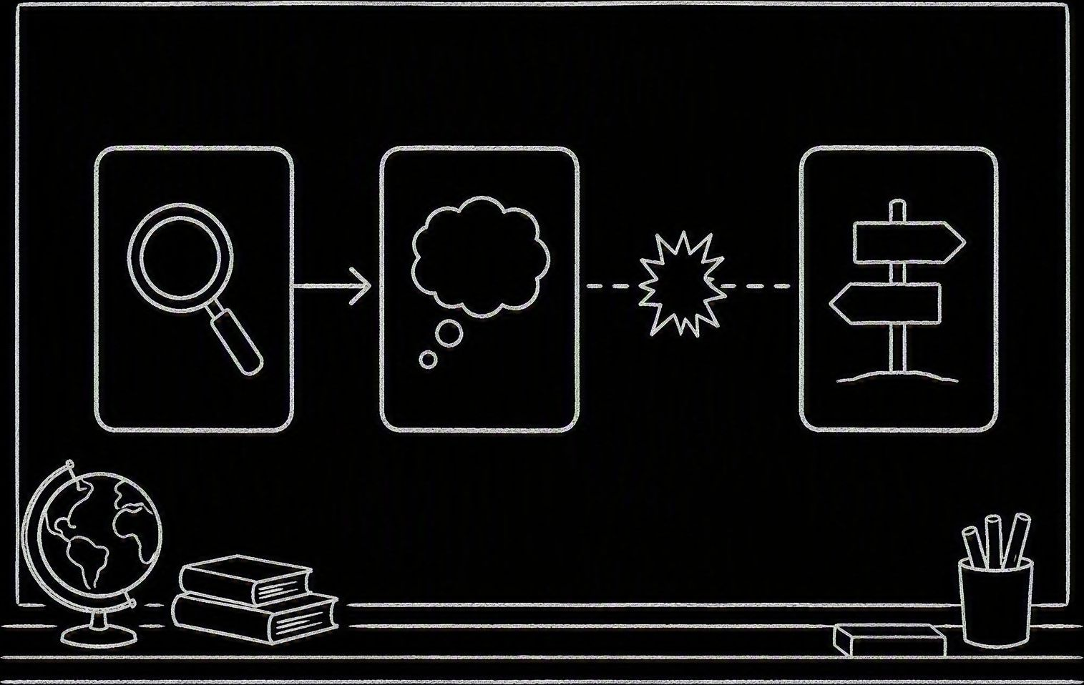
Problema observado não é solução aprovada
Uma reclamação informa o que observar; não determina sozinha o contrato.
Observação: encontros longos prejudicam a participação.
Hipótese inicial: limitar durationHours.
Decisão: rejeitar a hipótese e especificar outra entrega.
Notes:
Crie a segunda instância e apresente a mesma issue. Antes de delegá-la, confronte a solicitação com a especificação e com testes existentes que tratam oito horas como carga horária válida.
Registre que a especificação proposta na issue está incorreta: durationHours representa a carga horária total, enquanto o limite de quatro horas deveria ser aplicado a cada aula. Encerre a issue sem implementá-la e crie outra para a solução intermediária aprovada.
Para evitar uma agenda completa, a nova issue acrescenta apenas quantidade e duração das aulas. A regra exige que cada aula tenha no máximo quatro horas e que quantidade × duração não exceda a carga horária total. Essa decisão é explícita, limitada e rastreável.

Slide 19
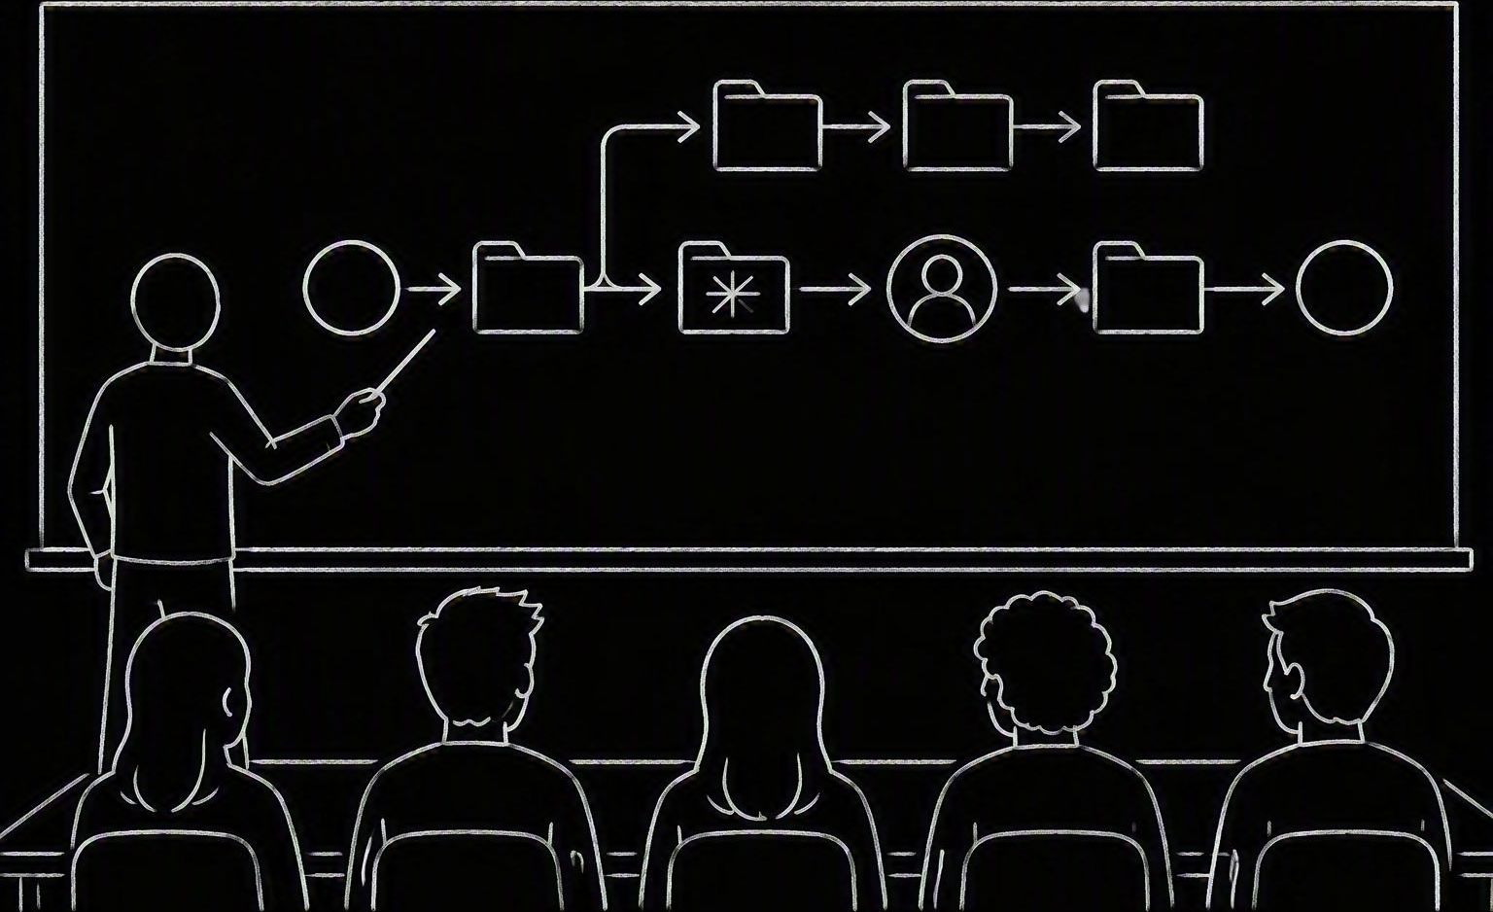
A especificação como ponto de decisão
Quem implementa pode propor; quem responde pelo domínio precisa aprovar.
CODEOWNERS identifica responsáveis;
o ruleset exige revisão do responsável;
novos commits invalidam aprovações anteriores.
Notes:
Crie um arquivo CODEOWNERS para docs/specs/ e configure o ruleset para exigir revisão de code owner. Explique que o arquivo, sozinho, apenas solicita revisores; a exigência depende da regra de proteção.
Desabilite aprovações do Copilot para esta parte. O Code Review continua oferecendo uma segunda opinião, mas não satisfaz o requisito humano de merge.
Ative também a resolução obrigatória das conversas para impedir que comentários pendentes sejam ignorados.

Slide 20
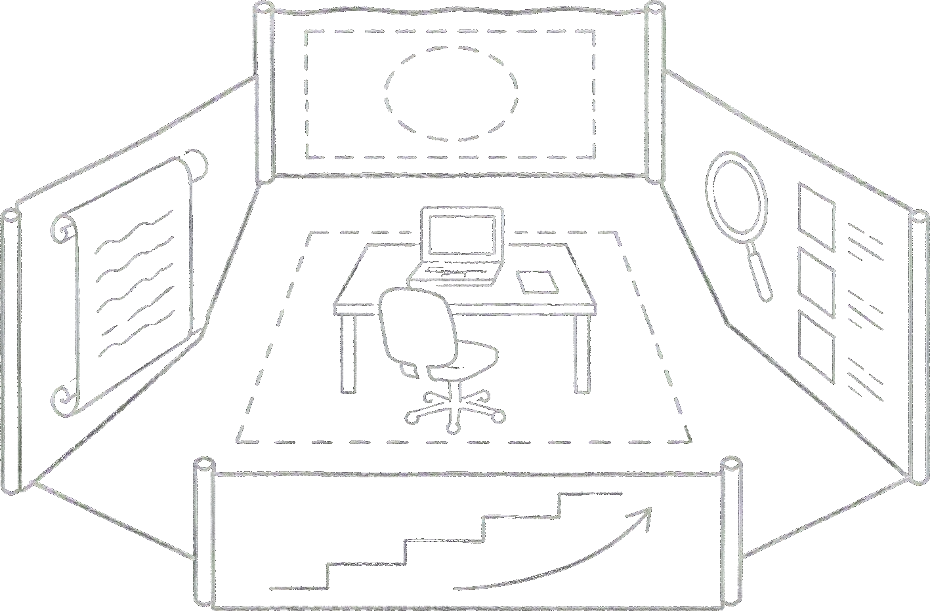
Delegação delimitada
Objetivo, fora de escopo, conflitos e evidências antes da execução.
preservar cargas horárias totais acima de quatro;
adicionar quantidade e duração das aulas;
validar duração por aula e carga total;
não criar calendário ou agenda.
Notes:
Atribua somente a nova issue, criada após a rejeição explícita da solução original. O cloud agent recebe um contrato que já distingue carga horária total, quantidade de aulas e duração de cada aula.
Mostre que o agente continua responsável por investigar, editar e validar, mas não recebe autorização para criar calendário, datas ou uma agenda completa, nem para alterar o significado de durationHours.
Quando o workflow do PR aguardar aprovação, inspecione se houve alteração em .github/workflows/ antes de selecionar Approve workflows to run.

Slide 21
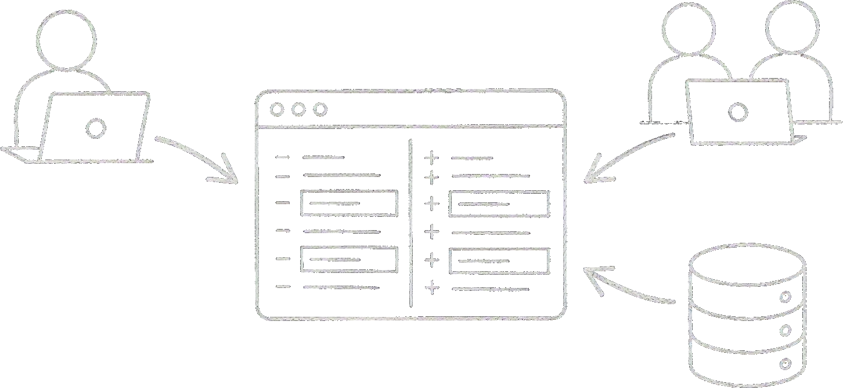
Evidências independentes
O agente não deve escolher sozinho a pergunta, a resposta e a prova.
Antes da implementação
especificação define durationHours > 0;
testes tratam oito horas como válidas;
nova issue define as regras das aulas.
Notes:
Compare a implementação com artefatos que já existiam antes dela e com os critérios aprovados na nova issue. O teste de criação com oito horas é especialmente útil porque falharia se o agente repetisse a solução da Parte 1.
Verifique as novas evidências: uma aula não pode ultrapassar quatro horas e o produto entre quantidade e duração das aulas não pode exceder durationHours. Confirme também que o agente não ampliou a solução intermediária para datas, horários ou calendário.
Explique que independência não exige necessariamente outra ferramenta. Ela exige que pelo menos parte dos critérios e das evidências não seja derivada da mesma resposta que está sendo avaliada.

Slide 22
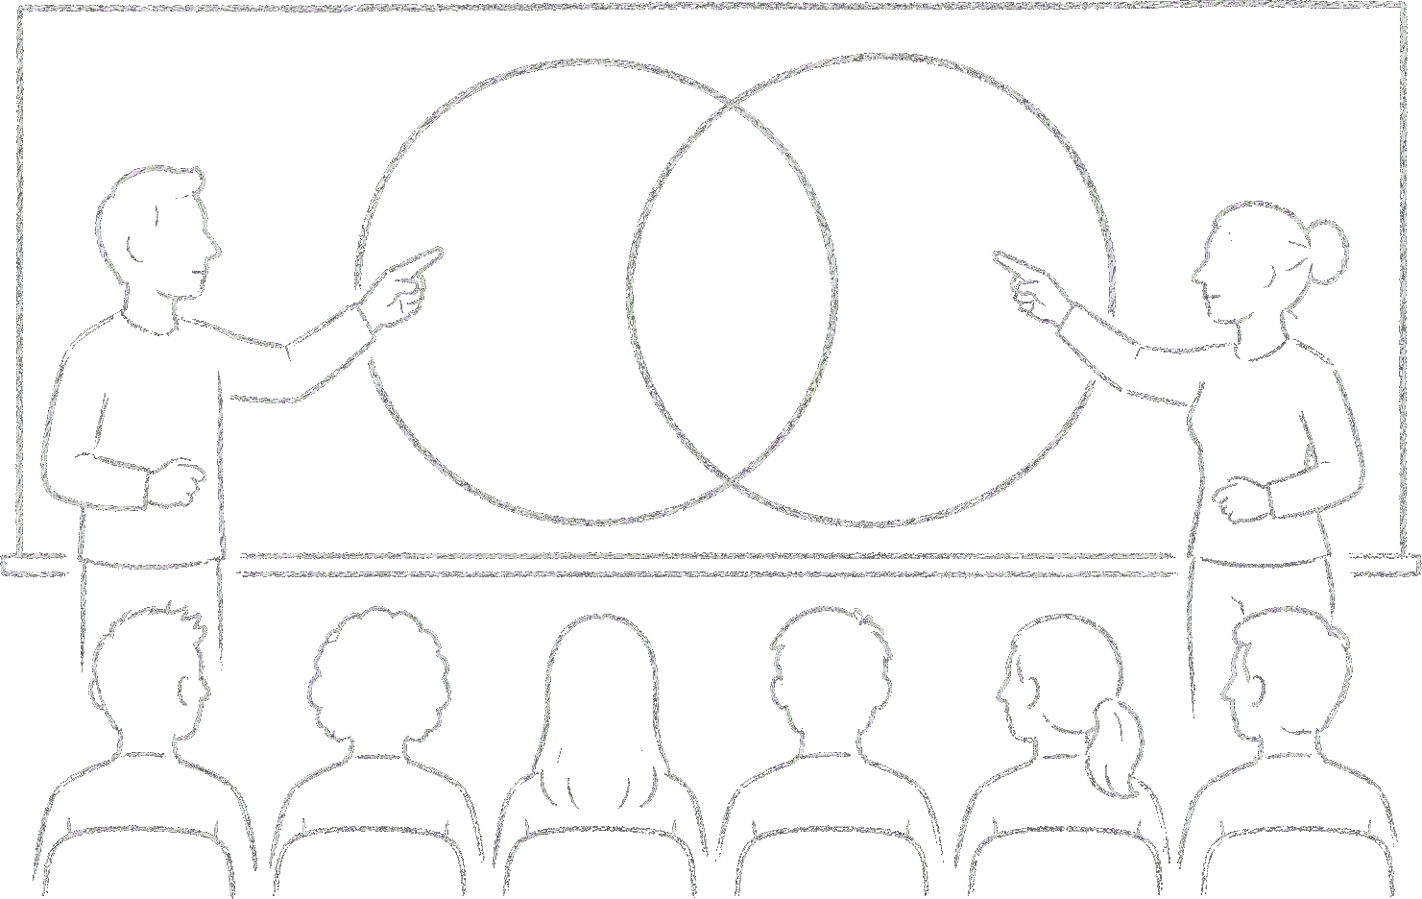
Copilot Code Review como segunda opinião
Comentários automatizados ampliam a inspeção; responsabilidade continua humana.
usa o diff e as instructions disponíveis;
prioriza comentários por severidade;
pode errar, omitir ou interpretar contexto de forma diferente.
Notes:
Mostre a revisão automática e identifique as instructions usadas quando houver atribuições disponíveis. Compare os comentários com os critérios da nova issue, com a especificação alterada e com o comportamento preservado pelos testes.
Desabilitar a aprovação do Copilot não desabilita seus comentários. A mudança é de autoridade: o Copilot informa; o responsável humano decide se o PR pode avançar.

Slide 23
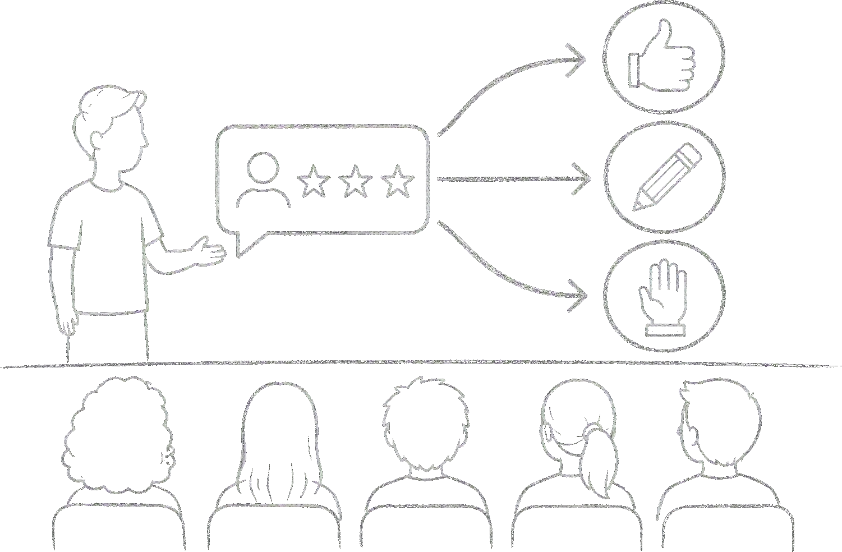
Antes de corrigir com Copilot
Aceitar, adaptar ou rejeitar é uma decisão de engenharia.
O comentário procede?
Qual critério ou risco ele afeta?
A sugestão preserva o escopo?
Notes:
Escolha um comentário real do Code Review e verbalize a avaliação. Use Fix with Copilot somente se a sugestão puder ser aceita individualmente. Se precisar adaptar, acrescente instruções delimitando a correção. Se estiver incorreta ou fora de escopo, responda com a justificativa e resolva a conversa sem alterar código.
Contraste com a Parte 1, em que todos os comentários foram enviados em lote sem análise.

Slide 24
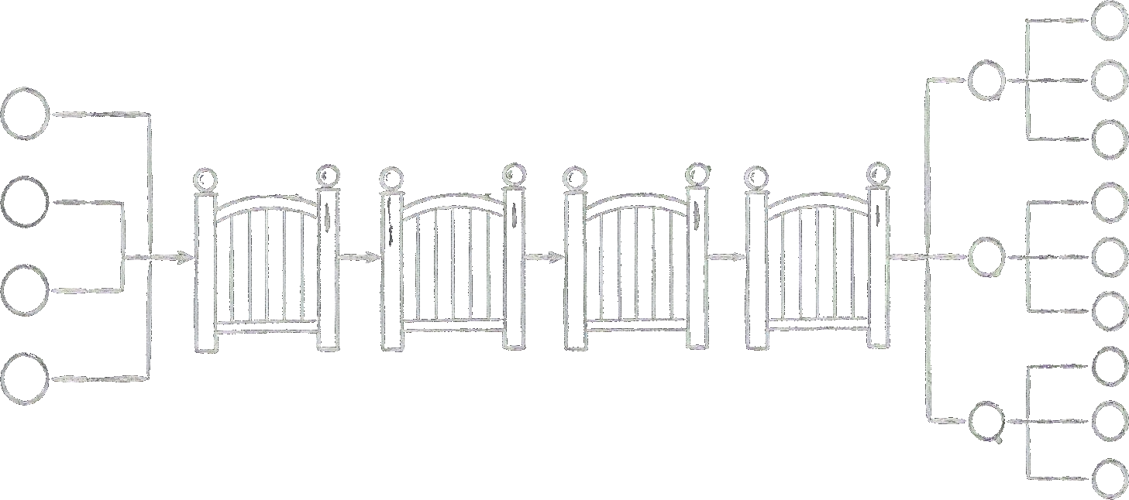
Rulesets e required checks
A integração só avança quando evidências e responsabilidades estão atualizadas.
aprovação humana e de code owner;
conversas resolvidas;
aprovações antigas descartadas após novos commits;
Build e testes obrigatório.
Notes:
Mostre no merge box quais requisitos ainda estão pendentes. Se o agente enviar outro commit, confirme que a aprovação anterior foi descartada e repita a inspeção do diff afetado.
Depois que o check passar, envie uma revisão humana com Approve. A aprovação do instrutor fica registrada, mas não satisfaz a contagem exigida porque ele iniciou e colaborou com o trabalho do cloud agent. Em um fluxo real, outro code owner com acesso de escrita deve fornecer a revisão independente.
Na aula, mostre o bloqueio antes de configurar temporariamente o bypass de Repository admin como For pull requests only. Explique que essa exceção viabiliza uma demonstração com uma única identidade, mas não equivale a cumprir o requisito.

Slide 25
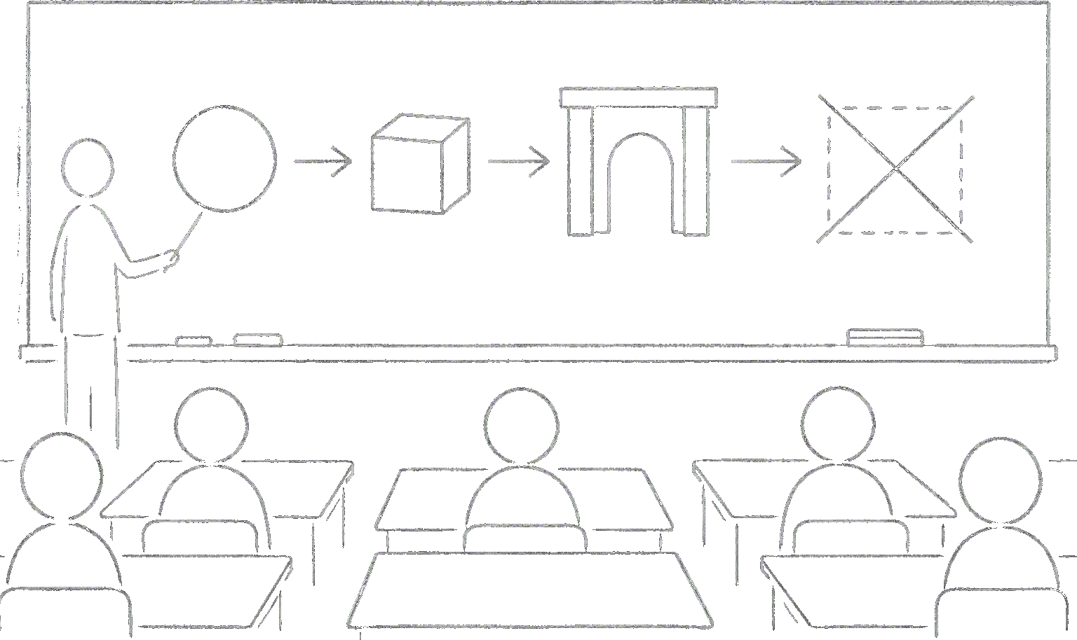
Publicação também precisa de fronteiras
Merge, artefato e produção são decisões diferentes.
Nesta demo: o pipeline compila, testa e gera um artefato.
Em produção: environments, revisores e permissões devem proteger o deployment.
Notes:
Execute o merge manual somente depois da revisão humana e dos checks. Na demonstração com uma única identidade, identifique explicitamente o uso do bypass administrativo e remova-o do ruleset logo após o merge. Não descreva a exceção como aprovação independente.
Abra o workflow Pipeline e mostre que ele gera o artefato training-catalog, mas não realiza deploy real.
Use essa ausência para reforçar uma fronteira correta: o curso não simula produção fingindo que um upload de artifact é deployment. Em um sistema real, um job separado referenciaria um environment com regras de proteção e acesso apenas aos secrets necessários.

Slide 26
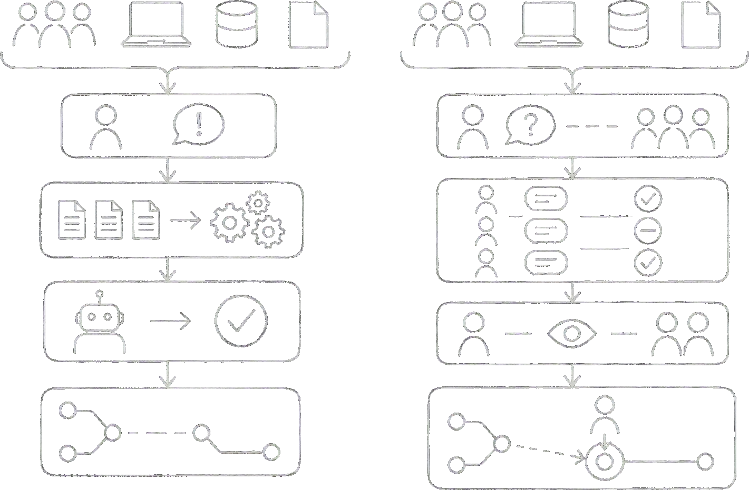
Mesmos recursos, decisões diferentes
A diferença não estava no agente, mas nas fronteiras de decisão.
Parte 1 | Parte 2
Issue aceita como contrato | Solução confrontada com o domínio
Correções em lote | Comentários avaliados individualmente
Aprovação automatizada | Revisão humana independente exigida
Merge como consequência | Merge como decisão explícita
Notes:
Retome as duas execuções sem descrever a primeira como ausência de processo: nela também existiam issue, especificação, testes, revisão e pipeline. O problema foi tratar cada artefato como confirmação da premissa anterior.
Na Parte 2, o primeiro resultado responsável não foi código, mas a rejeição da solução proposta na issue. A nova entrega só foi delegada depois de registrar uma decisão intermediária verificável.
Destaque também o bypass administrativo. Ele não tornou a aprovação do instrutor independente nem satisfez o ruleset; foi uma exceção visível para concluir uma demonstração executada por uma única identidade.

Slide 27
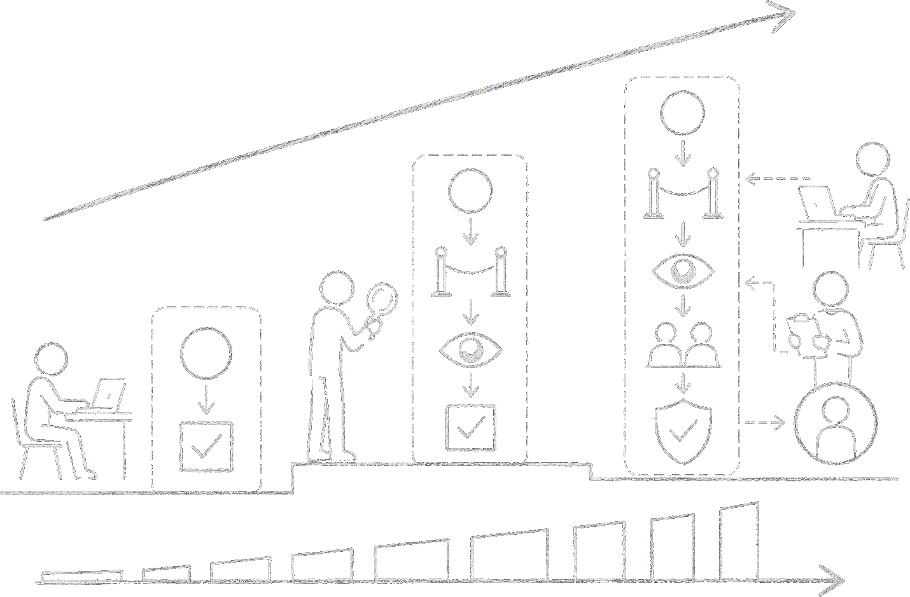
Autonomia proporcional ao risco
Automatize execução; preserve decisões quando o custo do erro aumenta.
Baixo risco: executar e registrar.
Risco crescente: limitar, observar e validar.
Alto impacto: exigir evidência independente e autorização.
Notes:
Apresente risco como combinação de impacto, reversibilidade, acesso e incerteza. Uma tarefa repetitiva, bem especificada e facilmente reversível pode receber mais autonomia. Alterações de contrato, permissões, workflows, dados ou produção exigem controles adicionais.
Relacione os controles vistos na demonstração:
- issue e especificação delimitam intenção;
- instructions orientam como trabalhar;
- sessão e commits fornecem rastreabilidade;
- aprovação de workflow controla a execução de código ainda não revisado;
- testes e checks fornecem evidências determinísticas;
- Copilot Code Review oferece uma segunda opinião;
- CODEOWNERS e rulesets atribuem responsabilidade e impedem atalhos;
- environments separam merge de autorização de deployment.
Explique que mais controles não significam necessariamente mais cliques. O objetivo é posicionar decisões humanas nos pontos em que contexto, responsabilidade ou impacto não podem ser delegados.

Slide 28
QUESTÕES DE FIXAÇÃO
Notes:
Use os seguintes artefatos:
- mod-03-slide-28-question-01.md;
- mod-03-slide-28-question-02.md;
- mod-03-slide-28-question-03.md;
- mod-03-slide-28-question-04.md;
- mod-03-slide-28-question-05.md.
Apresente uma questão por vez e recolha as respostas antes da explicação. Use aproximadamente dois minutos para resposta e dois minutos para discutir a alternativa correta e os principais distratores.
As questões avaliam decisões, não memorização de rótulos da interface. Quando uma opção depender de configuração do repositório, explicite essa condição durante a correção.

Slide 29
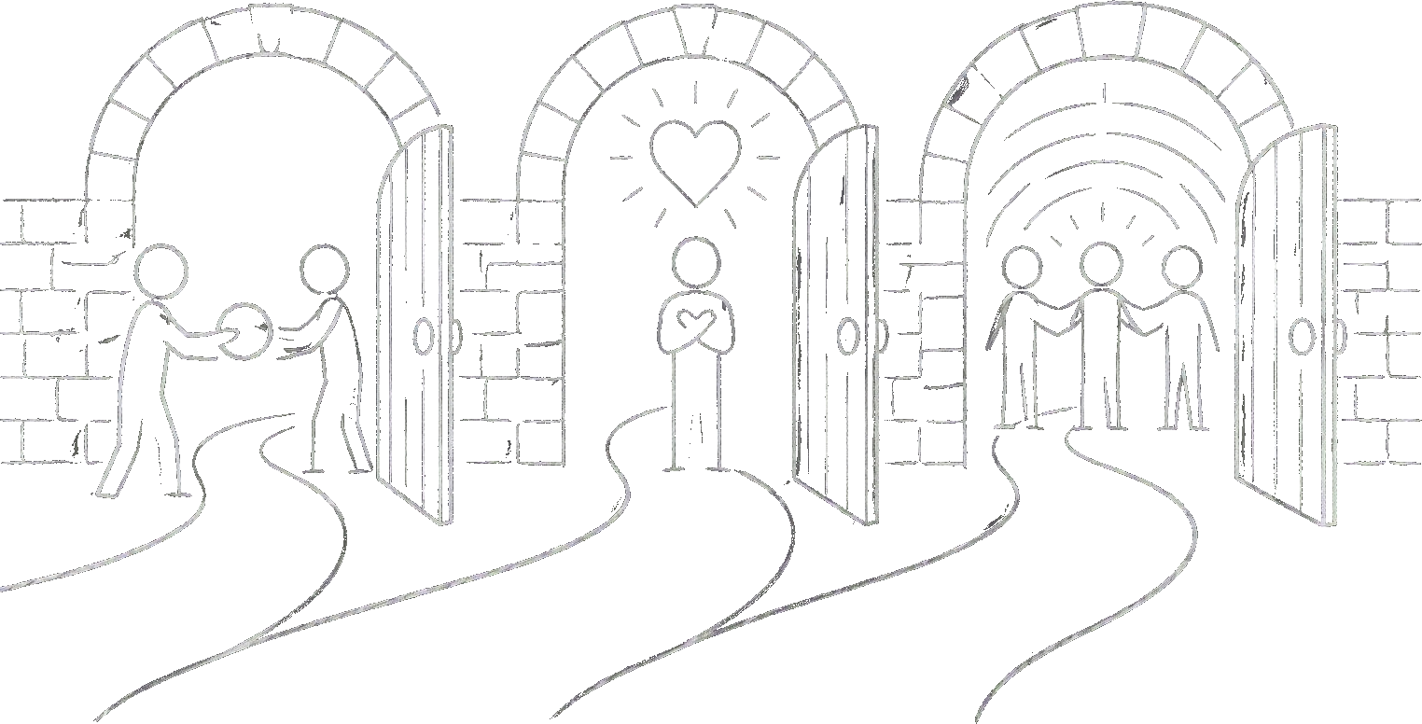
Checklist para uma entrega agêntica
Cada avanço precisa de intenção, evidência e responsável.
Antes: problema, contrato, escopo e risco.
Durante: sessão, ferramentas, desvios e validações.
Depois: diff, evidências independentes, revisão e autorização.
Notes:
Conduza um debrief breve a partir das respostas do questionário. Para cada fase, peça à turma uma condição de interrupção:
- antes de delegar: a solução não representa o problema ou depende de decisão ausente;
- durante a execução: o agente amplia escopo, solicita permissão excessiva ou não consegue validar;
- antes do merge: faltam evidências, existem conversas abertas ou o responsável não pode fornecer revisão independente;
- antes do deployment: ambiente, secrets, aprovação ou rollback não estão preparados.
Reforce que logs, testes, reviews e checks respondem perguntas diferentes. Nenhum indicador isolado demonstra que a intenção de negócio foi atendida.

Slide 30
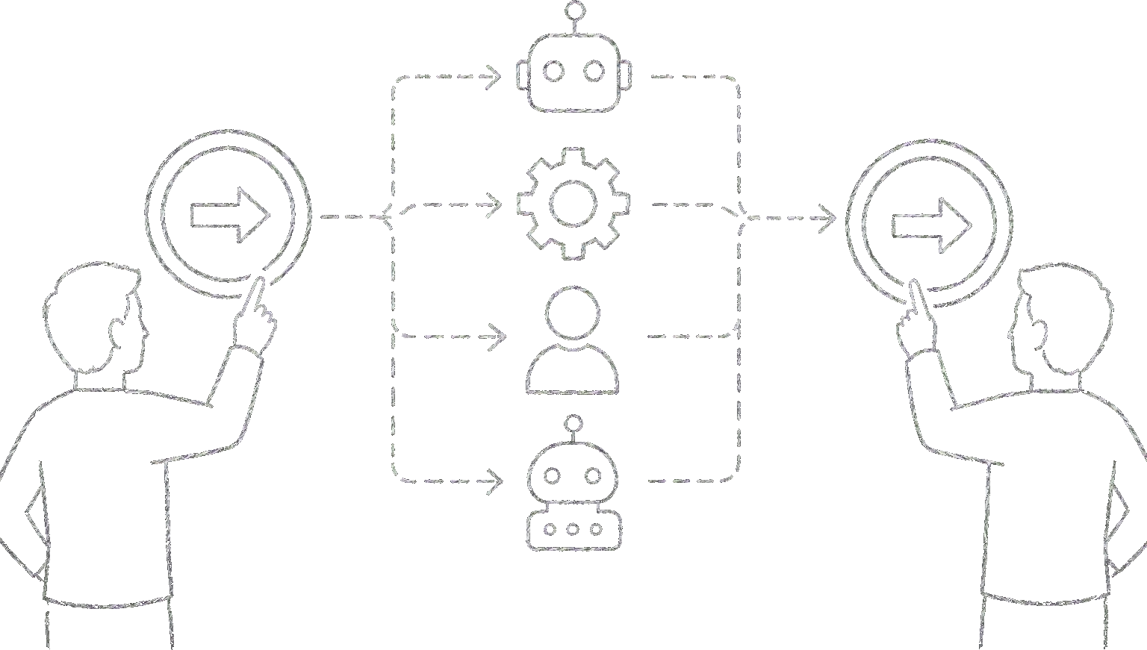
Automatize a execução, preserve o julgamento
O agente amplia a capacidade de agir; a equipe continua responsável por decidir.
Intenção → contrato → delegação → evidência → decisão
Notes:
Retome o fio condutor do curso:
- compreender o problema;
- explicitar requisitos e limites;
- planejar e selecionar contexto;
- delegar em incrementos verificáveis;
- revisar contra evidências independentes;
- registrar decisões e aprender com o resultado.
Conclua que o Copilot pode implementar, testar, revisar e operar ferramentas, mas essas capacidades não transformam premissas em fatos nem indicadores verdes em decisões corretas.
Convide os participantes a aplicar o checklist do slide anterior em uma entrega real, começando por uma tarefa pequena, reversível e com critérios observáveis.

Slide 31
Título

Slide 32
Título
Subtítulo
Corpo

Slide 33
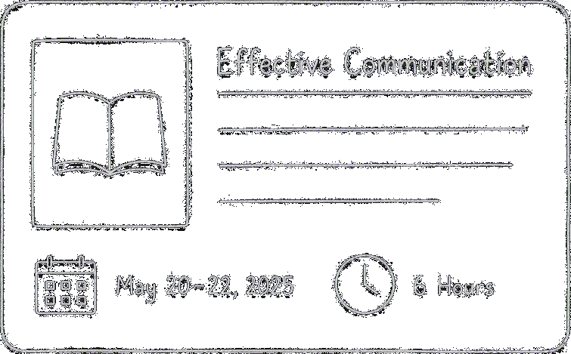
Título
Subtítulo
Corpo

